Slide 1


Hoạch định nguồn lực doanh nghiệp ERP
Trình bày: GV Đỗ Duy Thanh

Slide 2
Part 2 Business Processes Production Planning & Detail Scheduling

Slide 3
Lesson's contents
Production Strategies
Question?
Production Process
General about PP & PP System
PP Master Data

Slide 4
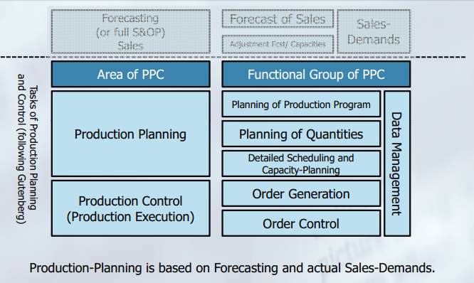
Concept of Production Planning & Detail Scheduling
Production Strategies
Question?
Production Process
General about PP & PP System
PP Master Data

Slide 5
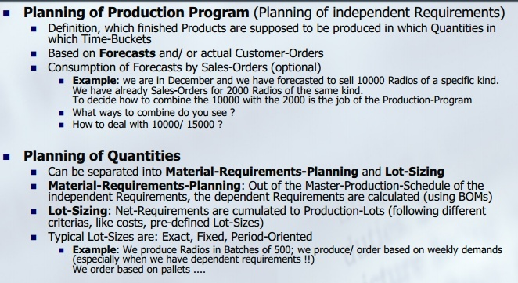
Concept of PP (Cont) Production Prgram & Planning Quantities
Production Strategies
Question?
Production Process
General about PP & PP System
PP Master Data
PP focuses on MTO, MTS
This part focuses on quantity of finished good

Slide 6
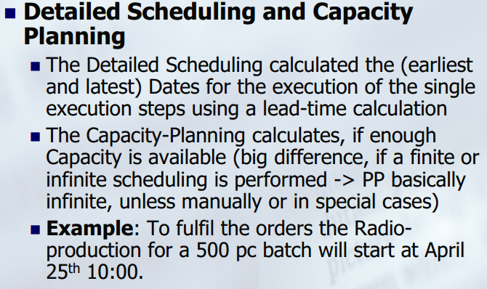
Concept of PP (Cont 2) – Detail Scheduling
Production Strategies
Question?
Production Process
General about PP & PP System
PP Master Data
Phần này chỉ đề cập đến thời gian và năng lực sản xuất

Slide 7
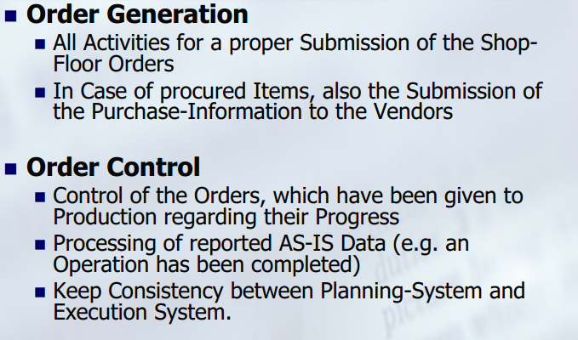
Concept of PP (Cont 3) – Order Generation & Control
Phần này đề cập đến các hoạt động có sự vận chuyển vật lý trong phân xưởng
Production Strategies
Question?
Production Process
General about PP & PP System
PP Master Data

Slide 8
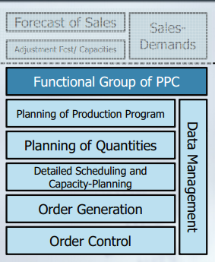
Functions of Production Planning & Detail Scheduling System in SAP Reality
Production Strategies
Question?
Production Process
General about PP & PP System
PP Master Data
OpenERP Missing
OpenERP Missing
SIS
Forecasting
CO/PA
OpenERP (Stock Planning) with Manual Forecast
Sales & Operations Planning
Strategic Planning
OpenERP Missing
Demand Management
Detailed Planning
MPS
MRP
Manufacturing Execution
Procurement Process
Order Settlement
Manufacturing Execution

Slide 9
Functions of Production Planning & Detail Scheduling System in SAP Reality
Players in the Game
Strategic Planning
CEO, COO, CIO, CFO, Controller, Marketing Director
Detailed Planning
Line Managers, Production Scheduler, MRP Controller, Capacity Planners
Execution
Line Workers, Shop Floor Supervisors
SIS
Forecasting
CO/PA
Production Strategies
Question?
Production Process
General about PP & PP System
PP Master Data
Sales & Operations Planning
Strategic Planning
Demand Management
MPS
Detailed Planning
MRP
Manufacturing Execution
Procurement Process
Order Settlement
Manufacturing Execution

Slide 10
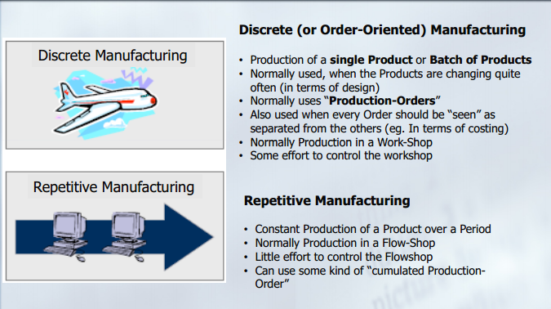
Basic Differentiation of Production Procedures
Production Strategies
Question?
Production Process
General about PP & PP System
PP Master Data

Slide 11
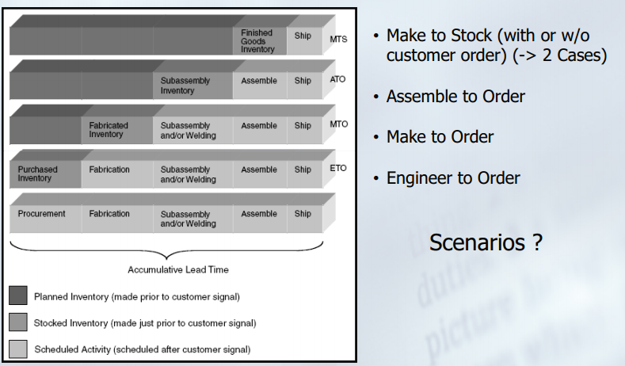
Production Strategy
PP Master Data
PP Processes
Question?
Production Strategies
Which strategy for Air plane, Bicycle?
Notes:
Chiến lược nào phần nhạt càng lớn -> thời gian hàng trong kho trước khi order càng nhỏ và thời gian cần để sản xuất lên lịch càng lớn
Đồng nghĩa với việc khách hàng phải đặt trước và đợi lâu hơn.
Các chiến lược sản xuất sẽ tùy từng loại mặt hàng mà chọn chiến lược.
Sự khác biệt nằm ở thời gian xử lý 3 nhóm công việc : (theo màu sắc đậm nhạt)
Đậm nhất Planned Inventory (sản xuất trước khi khách hàng yêu cầu, thường là dựa vào Forecasting)
Đậm nhì Stoked Inventory (sản xuất ngay khi khách hàng yêu cầu, nhóm này thường là các hoạt động như sơn, lắp ráp các bán thành phẩm đã chuẩn bị trước)
Nhạt Scheduled Activity (chưa làm gì cả, khi khách hàng đặt hàng mới thiết kế, mua nguyên vật liêu, sơn, lắp ráp…)

Slide 12
Master data & Transaction data in PP
Question?
Production Process
General about PP & PP System
PP Master Data
Master data:
Product information
Bill of Material
Work Center
Routing
ReOrdering Rule
Transaction data:
Procurement
Master Procurement Scheduling (MPS)
Production Order (Manufacturing Order)
Picking list

Slide 13
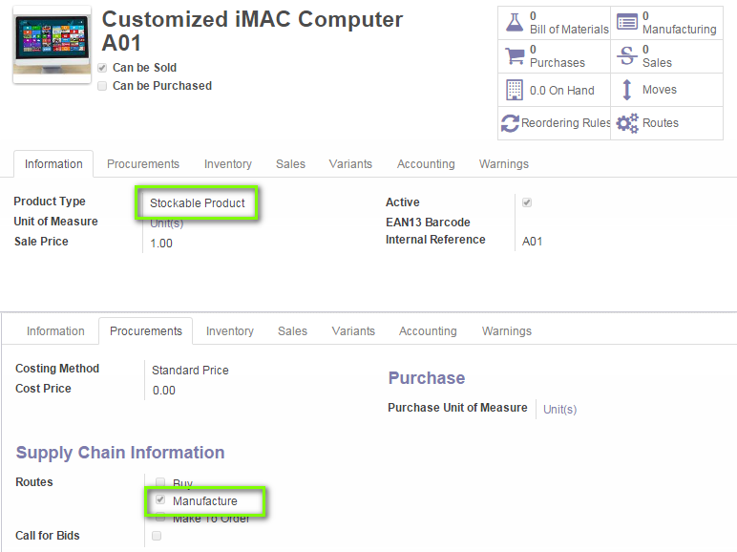
Master Data -Product
PP Master Data
PP Processes
Question?
Production Strategies

Slide 14
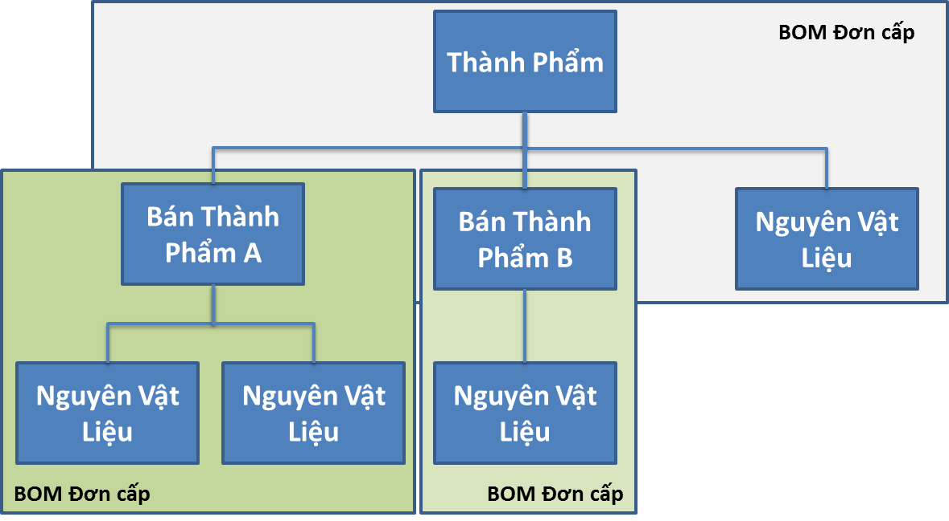
Master Data -BOM
PP Master Data
PP Processes
Question?

Slide 15
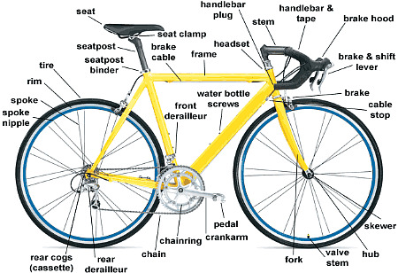
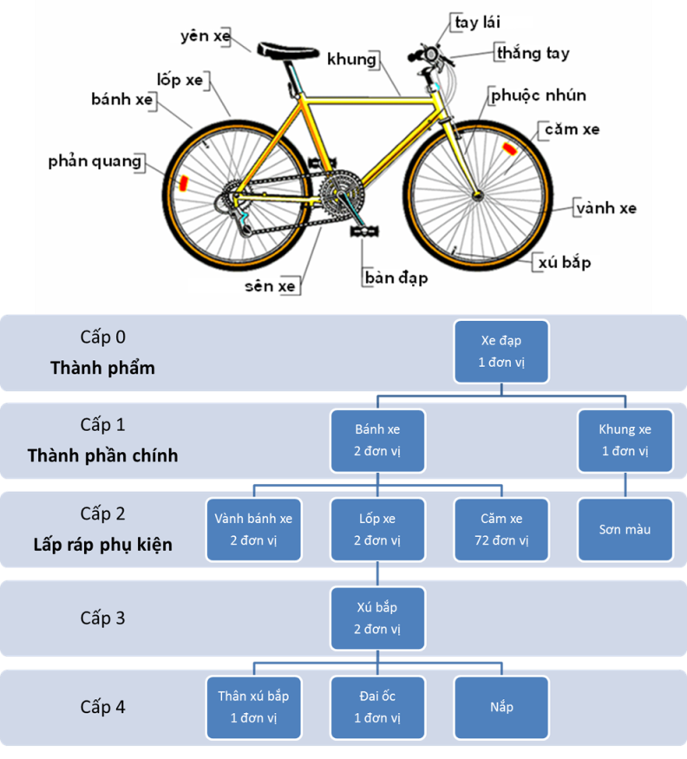
Master Data -BOM
PP Master Data
PP Processes
Question?

Slide 16
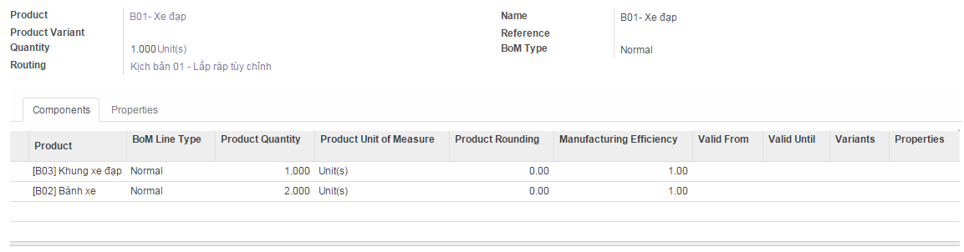
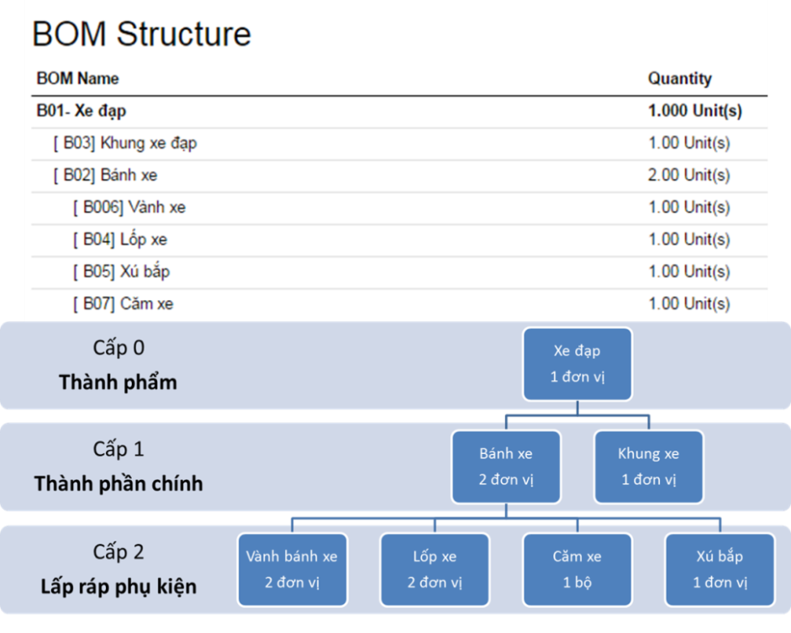
Master Data – BOM
PP Master Data
PP Processes
Question?
Production Strategies

Slide 17
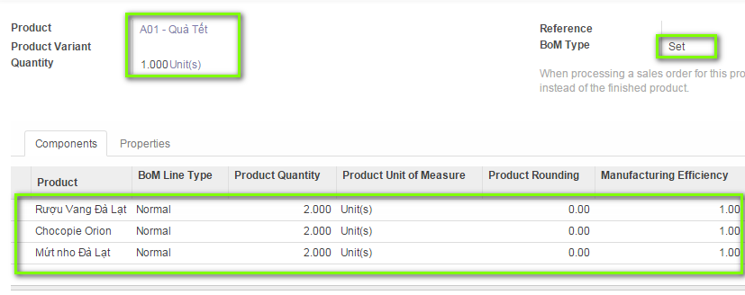
Master Data – BOM SET
PP Master Data
PP Processes
Question?
Production Strategies

Slide 18
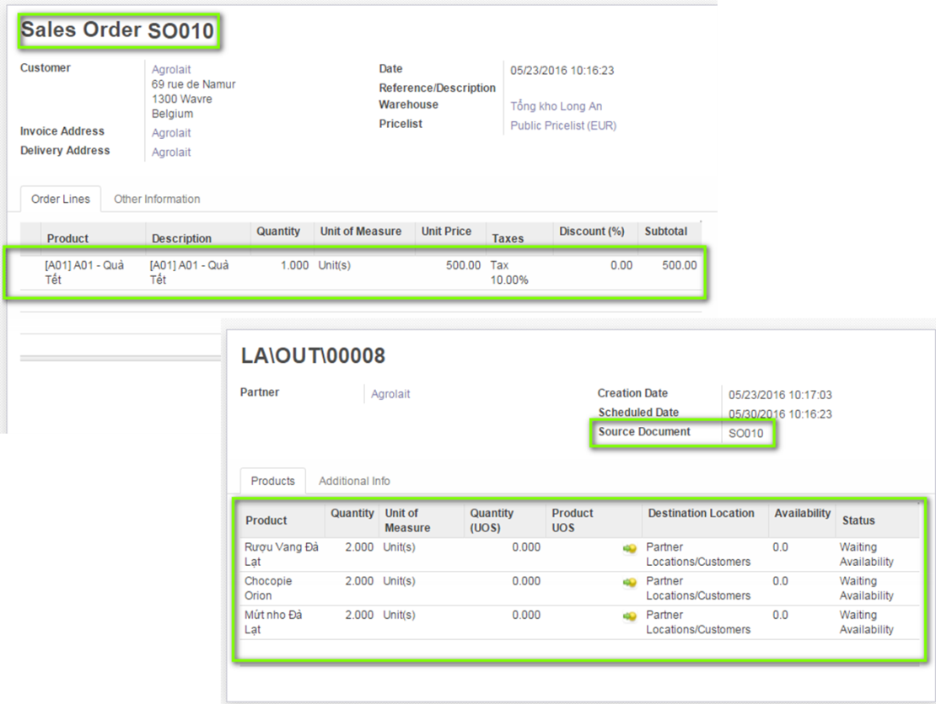
Master Data – BOM SET
PP Master Data
PP Processes
Question?

Slide 19
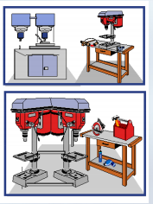
Master Data –Work Center
A location within a plant where value-added work (operations or activities) are performed
Work Centers can represent
People or Groups of People
Machines or Groups of Machines
Assembly Lines
Work center used to define capacities
Labor
Machine
Output
Emissions
Capacities used in
Capacity requirements planning (CRP)
Detailed scheduling
Costing
PP Master Data
PP Processes
Question?

Slide 20
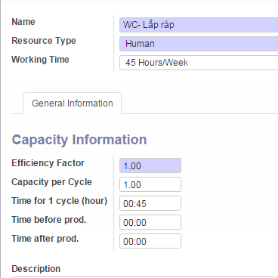
Master Data –Work Center
Resource Type: loại trung tâm công việc (nhân công hay máy móc).
Working Time: lịch làm việc của WC này.
Efficiency Factor (ET): chỉ số hiệu quả.
Ví dụ 100% (ET=1) nghĩa là dùng 100% năng lực để hoàn thành 1 công việc. 200% nghĩa là chỉ dùng có 50% năng lực, như vậy phải x2 thời gian để hoàn thành công việc.
Capacity per Cycle (CA): số thao tác có thể thực hiện song song cùng lúc trong một chu kỳ công việc. Như trong WC có 5 công nhân, thì chỉ số này sẽ là 5.
Time for 1 cycle (TC): thời gian (h) cần có để thực hiện một chu kỳ.
Time before prod.(TS): thời gian cần chuẩn bị trước khi sản xuất
Time after prod.(TN): thời gian cần để thu dọn sau sản xuất.
PP Master Data
PP Processes
Question?
((X / CA) * TC + TS + TN ) * ET
Notes:
Capacity per Cycle (CA): the number of operations that can be done in parallel during a cycle. Generally, the number defines the number of identical machines or people defined by the work center.
Time for 1 cycle (hour) (TC): the duration in hours for one cycle or the operations defined by a cycle.
Time before production (TS): the time in hours required to initialize production operations. Generally, this represents the machine setup time.
Time after production (TN): the delay in hours after the end of a production operation. Generally, this represents the cleaning time necessary after an operation.
Efficiency factor (ET): the factor that is applied to the TC, TS and TN times to determine the real production time. This factor enables you to readjust the different times progressively and as a measure of machine utilization. You cannot re-adjust the other times, because generally they are taken from the machine's data sheet. By default, the efficiency is set to 1, representing a load of 100%. When you set the efficiency to 2 (i.e. 200%), the load will be 50%.
The total time for carrying out X operations is then given by the following formula:
((X / CA) * TC + TS + TN ) * ET

Slide 21
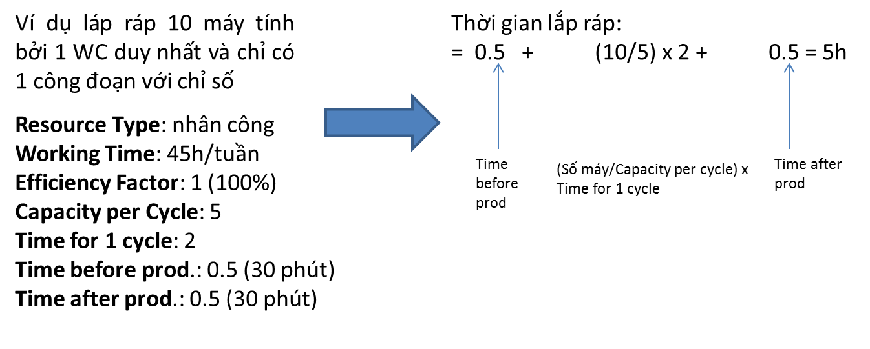
Master Data –Work Center
PP Master Data
PP Processes
Question?
Production Strategies
((X / CA) * TC + TS + TN ) * ET
Notes:
Capacity per Cycle (CA): the number of operations that can be done in parallel during a cycle. Generally, the number defines the number of identical machines or people defined by the work center.
Time for 1 cycle (hour) (TC): the duration in hours for one cycle or the operations defined by a cycle.
Time before production (TS): the time in hours required to initialize production operations. Generally, this represents the machine setup time.
Time after production (TN): the delay in hours after the end of a production operation. Generally, this represents the cleaning time necessary after an operation.
Efficiency factor (ET): the factor that is applied to the TC, TS and TN times to determine the real production time. This factor enables you to readjust the different times progressively and as a measure of machine utilization. You cannot re-adjust the other times, because generally they are taken from the machine's data sheet. By default, the efficiency is set to 1, representing a load of 100%. When you set the efficiency to 2 (i.e. 200%), the load will be 50%.
The total time for carrying out X operations is then given by the following formula:
((X / CA) * TC + TS + TN ) * ET

Slide 22
Master Data –Routing
Routings define the manufacturing operations to be done in work centers to produce a certain product.
Routings enable you to plan the production of materials (products).
Routings are used as a template for production orders and run schedules
Routing are also used as a basis for product costing.
Series of sequential steps (operations) that must be carried out to produce a given product
Routings contain:
What, Where, How
A routing is usually attached to bills of materials, which will define the assembly of products required for manufacturing or to produce finished products.
PP Master Data
PP Processes
Question?

Slide 23
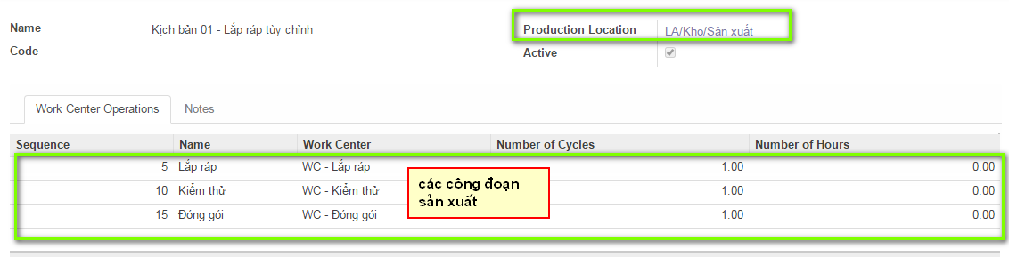
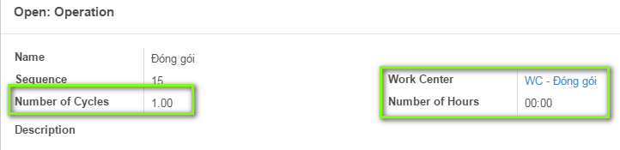
Master Data –Routing
.
PP Master Data
PP Processes
Question?

Slide 24
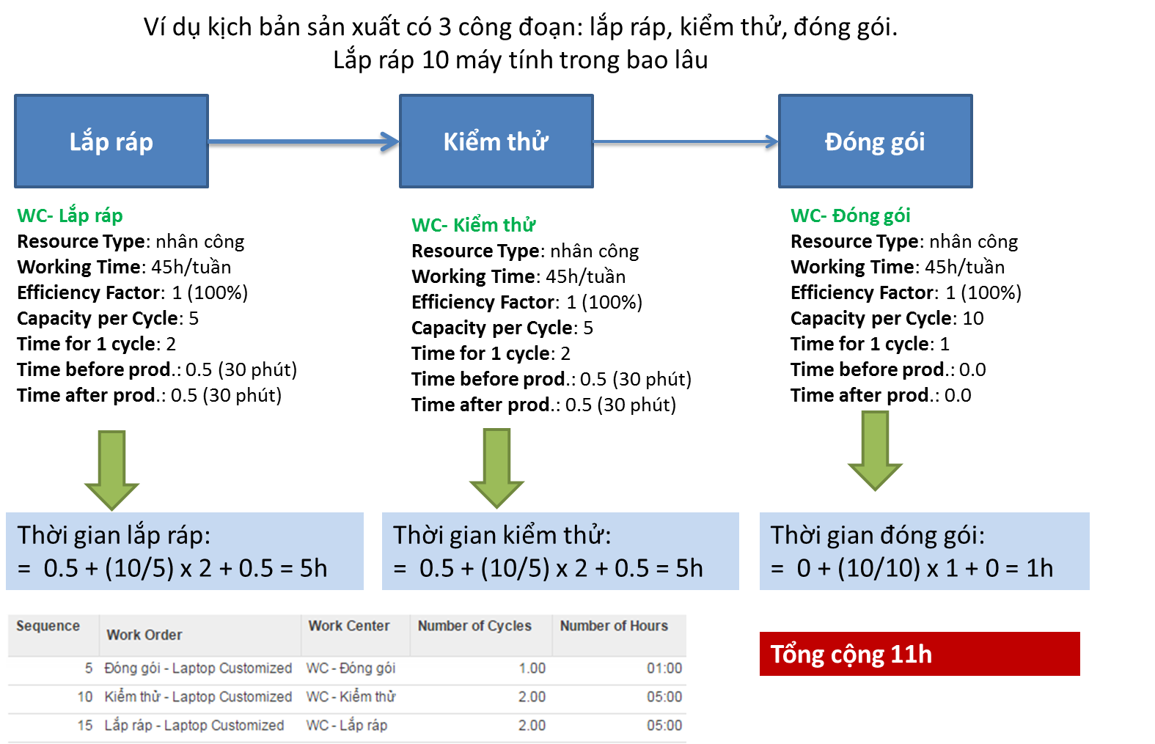
Master Data –Routing – simple lead time
PP Master Data
PP Processes
Question?

Slide 25
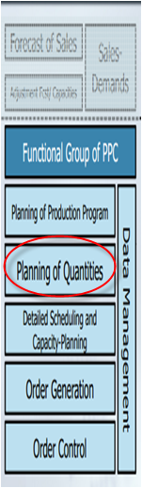
Planning of quantity - Lot sizing
How much stock is needed to satisfy demand in the net requirements calculation.
This shortage quantity must now be covered by one or more receipts. The system calculates the receipt
quantity in the lot size calculation
Static
Based on fixed values in the Material Master
Periodic
Groups net requirements together from multiple periods
Optimum
Calculates the optimum lot size for a several periods of net requirements
PP Master Data
PP Processes
Question?

Slide 26
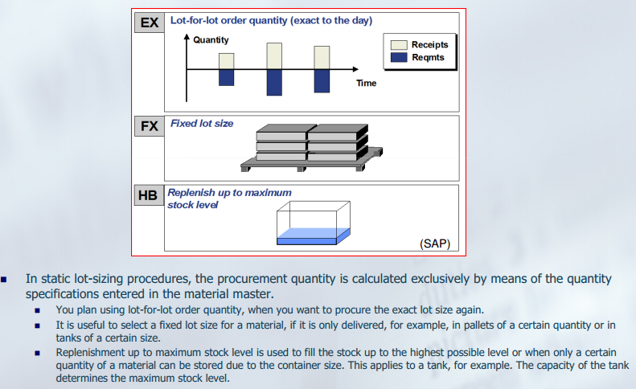
Planning of quantity – Lot sizing – Static
which rules
is Order Point Rule in Odoo?
PP Master Data
PP Processes
Question?
Notes:
Openerp Oderpoint Rule = HB

Slide 27
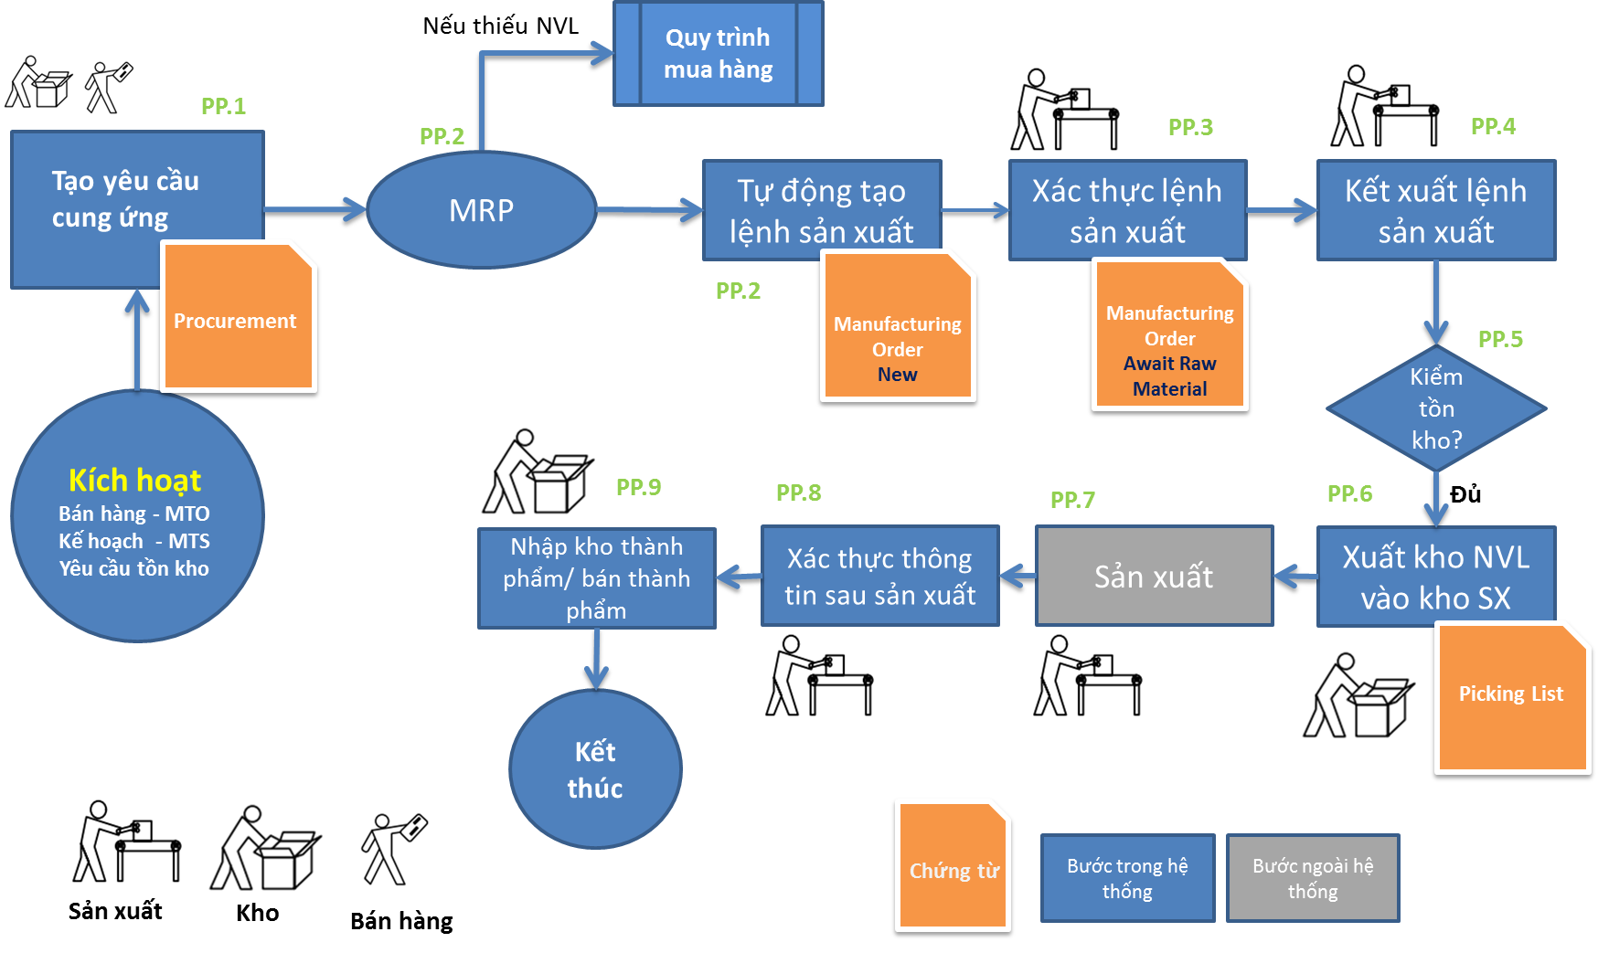
Quy trình sản xuất tổng quát
Notes:
Yêu cầu cung ứng được tạo ra (Procurement) bắt nguồn từ kế hoạch kinh doanh (chiến lược sản xuất MTS), yêu cầu bán hàng (đơn hàng cho sản phẩm MTO), hoặc theo dạng quản lý tồn kho dựa vào lượng tiêu thụ (Consumption based planning). Sau khi chức năng MRP được kích hoạt (trong Odoo thực hiện tay Run Scheduler Hình 4.20 hoặc tự động) thì lệnh sản xuất nháp (Draft Manufacturing Order - MO) được tạo ra và đồng thời cũng kích hoạt quy trình mua hàng (nếu như tồn kho nguyên vật liệu không đủ). Sau khi được xác thực bởi quản lý sản xuất thì MO chuyển trạng thái và kiểm tra tồn kho nguyên vật liệu, nếu như tồn kho không đủ thì trạng thái sẽ là chờ (Await Raw Material). Khi tồn kho NVL đủ thì quản lý kho sẽ thực hiện gom NVL từ kho NVL đến nơi sản xuất (kho sản xuất). Tại nơi sản xuất, công nhân thực hiện việc chế tạo, lắp ráp, sản xuất ra thành phẩm hoặc bán thành phẩm. Khi kết thúc lệnh sản xuất, quản lý dây chuyền sẽ cập nhật hệ thống thông tin thực sản xuất (ngày giờ kết thúc, số lượng sản xuất được, số lượng NVL tiêu tốn,…). Quy trình kết thúc khi quản kho nhập kho thành phẩm hoặc bán thành phẩm đối với kết quả đạt được của lệnh sản xuất.

Slide 28
Yêu cầu cung ứng - Procurement
Một yêu cầu cung ứng thể hiện nhu cầu về hàng hóa phát sinh trong quá trình kinh doanh. Nhu cầu này có thể là:
Nhu cầu sản xuất: như trường hợp sản xuất xe đạp của công ty ABC, khi lệnh sản xuất xe đạp được tạo ra thì nhu cầu cung ứng bánh xe sẽ phát sinh, nhu cầu này sẽ được ghi nhận và chuyển hóa thành lệnh sản xuất bánh xe.
Nhu cầu di chuyển hàng hóa: ghi nhận nhu cầu di chuyển hàng hóa nội bộ, xuất nhập kho cho bán hàng và mua hàng.
Nhu cầu mua hàng: ghi nhận nhu cầu mua NVL hoặc hàng hóa.
Nhu cầu phục vụ kế hoạch sản xuất MPS: Mỗi MPS sẽ phát sinh nhu cầu sản xuất hoặc mua NVL.
Tạo Yêu cầu cung ứng
Tạo lệnh sản xuất
Gom hàng – Picking list
Kết xuất lệnh sản xuất
Xác thực lệnh sản xuất
Nhập kho

Slide 29
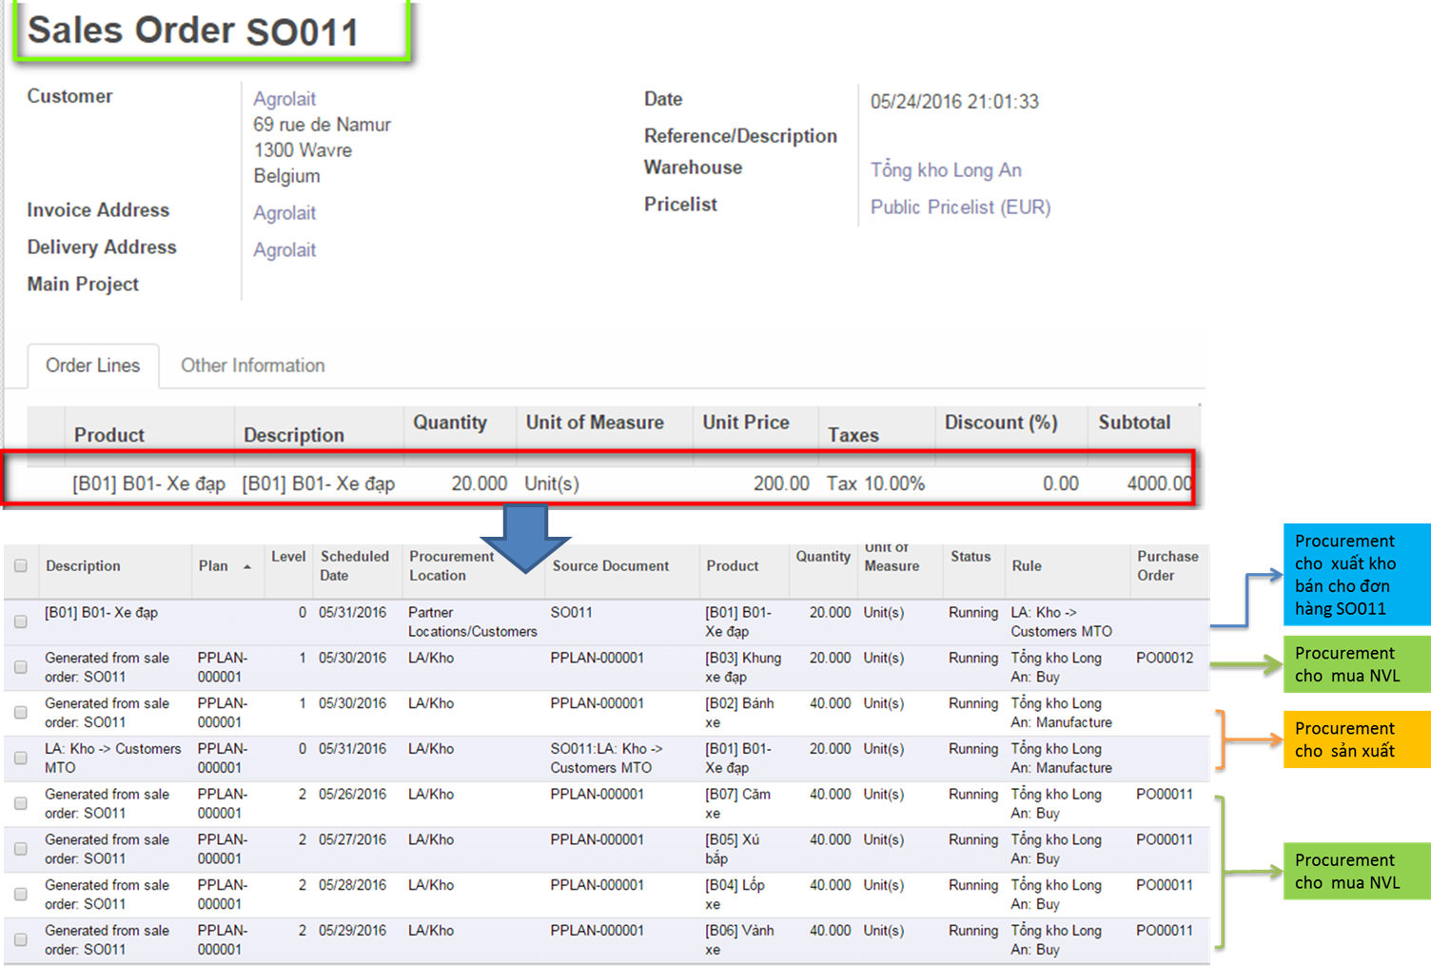
Ví dụ Yêu cầu cung ứng tương ứng với đơn hàng MTO
Tạo Yêu cầu cung ứng
Tạo lệnh sản xuất
Gom hàng – Picking list
Kết xuất lệnh sản xuất
Xác thực lệnh sản xuất
Nhập kho

Slide 30
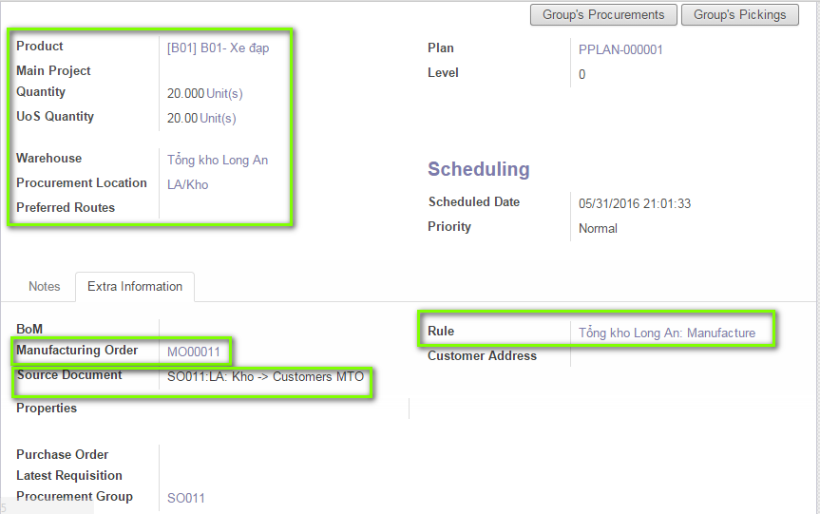
Ví dụ Yêu cầu cung ứng tương ứng với đơn hàng MTO
Tạo Yêu cầu cung ứng
Tạo lệnh sản xuất
Gom hàng – Picking list
Kết xuất lệnh sản xuất
Xác thực lệnh sản xuất
Nhập kho

Slide 31
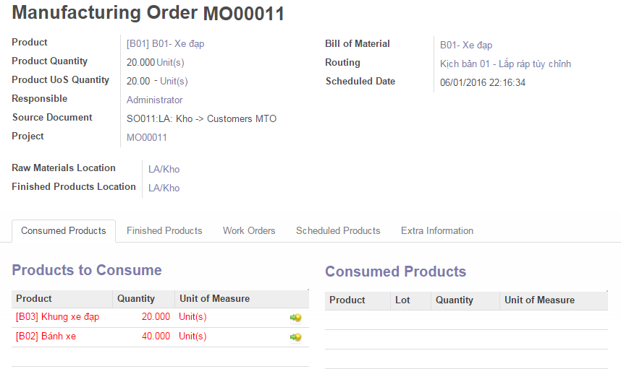
Lệnh sản xuất – Manufacturing Order
MO là dữ liệu giao dịch cốt lõi của quy trình sản xuất. MO chứa toàn bộ thông tin cần thiết để nhà quản lý lập kế hoạch và kiểm soát quá trình sản xuất
Tạo Yêu cầu cung ứng
Tạo lệnh sản xuất
Gom hàng – Picking list
Kết xuất lệnh sản xuất
Xác thực lệnh sản xuất
Nhập kho

Slide 32
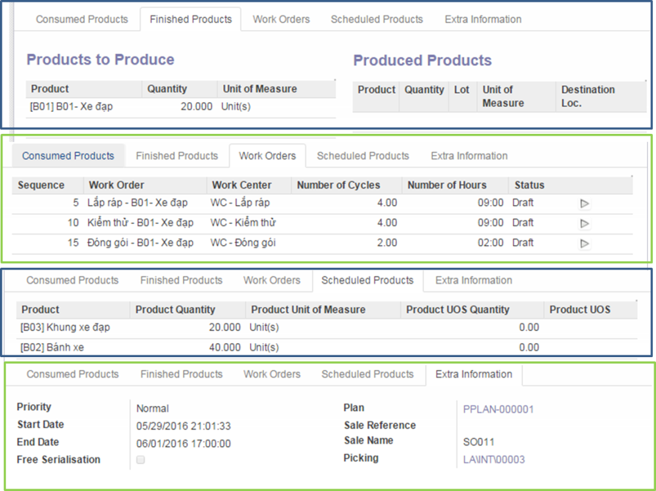
Lệnh sản xuất – Manufacturing Order
MO is created manually or auto generated by MRP (odoo scheduler)
When a MO is created, various master data can be copied to the MO.
Copying makes maintaining MO simpler because the system uses predefined data – but the data sometimes needs to be overwritten
Tạo Yêu cầu cung ứng
Tạo lệnh sản xuất
Gom hàng – Picking list
Kết xuất lệnh sản xuất
Xác thực lệnh sản xuất
Nhập kho

Slide 33
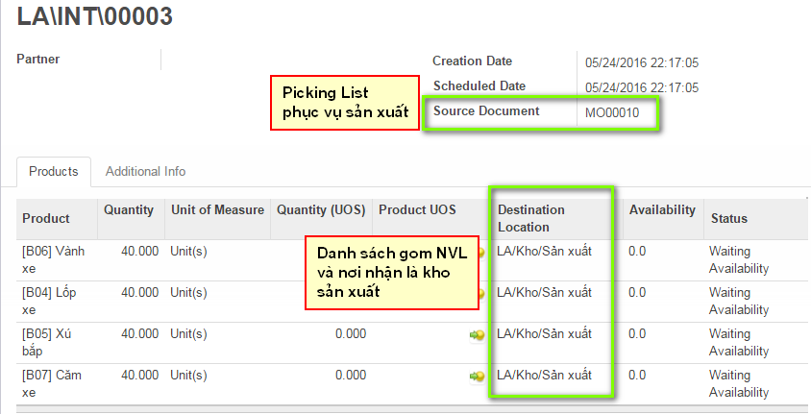
Picking list in Manufacturing
Picking List được tạo ra tự động khi MO được xác nhận (trạng thái New chuyển sang Awaiting Raw Material). Quản lý kho khi nhận được Picking List này sẽ kiểm tra trong hệ thống cũng như tồn kho thực tế, nếu như đủ NVL thì sẽ chuyển đi theo Picking List.
Tạo Yêu cầu cung ứng
Tạo lệnh sản xuất
Gom hàng – Picking list
Kết xuất lệnh sản xuất
Xác thực lệnh sản xuất
Nhập kho

Slide 34
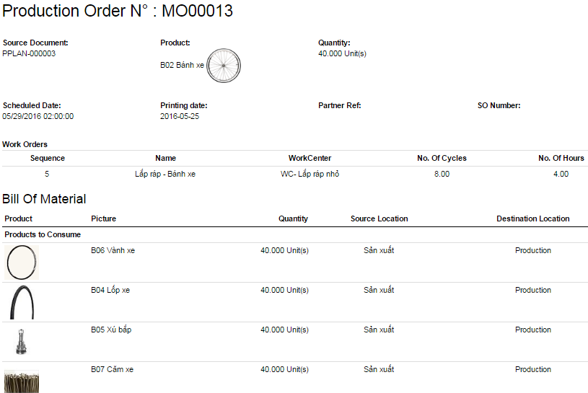
Kết xuất lệnh sản xuất – Manufacturing Order
Kết xuất lệnh sản xuất
Tạo Yêu cầu cung ứng
Tạo lệnh sản xuất
Gom hàng – Picking list
Kết xuất lệnh sản xuất
Xác thực lệnh sản xuất
Nhập kho

Slide 35
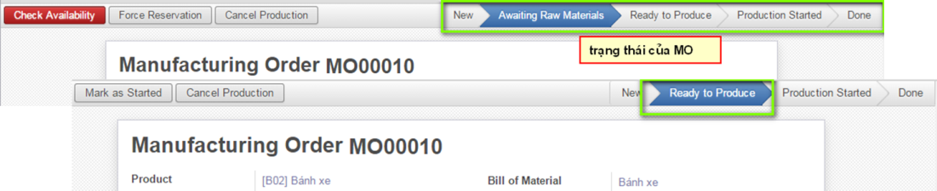
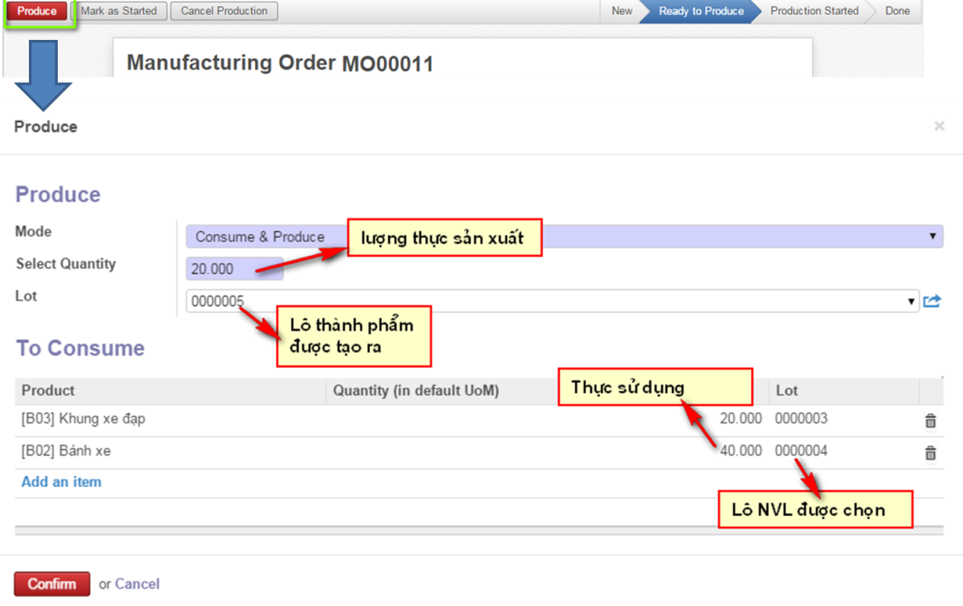
Xác thực lệnh sản xuất
Tạo Yêu cầu cung ứng
Tạo lệnh sản xuất
Gom hàng – Picking list
Kết xuất lệnh sản xuất
Xác thực lệnh sản xuất
Nhập kho
Nếu như chỉ quan tâm đến việc sản xuất ra bao nhiêu thành phẩm và sử dụng bao nhiêu NVL thì chỉ cần đến khi hoàn tất việc sản xuất thì xác thực số lượng sản xuất được bao nhiêu, lô sản xuất nào

Slide 36
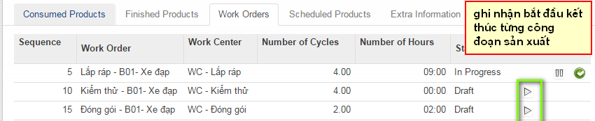
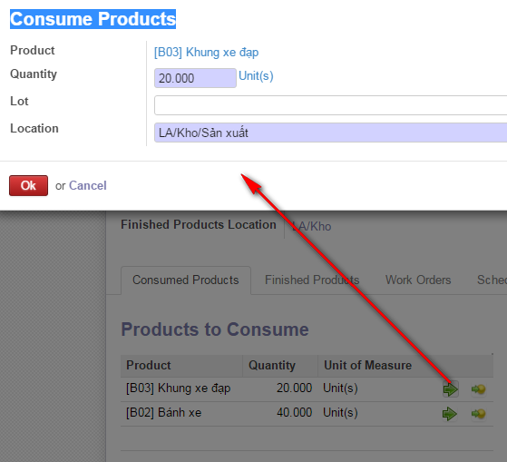
Xác thực lệnh sản xuất
Tạo Yêu cầu cung ứng
Tạo lệnh sản xuất
Gom hàng – Picking list
Kết xuất lệnh sản xuất
Xác thực lệnh sản xuất
Nhập kho
Nếu muốn ghi nhận chi tiết từng công đoạn: mỗi khi trung tâm công việc bắt đầu thực hiện công việc thì chọn start, nếu có dừng thì pause, còn kết thúc thì finished. Việc làm này tốn khá nhiều thời gian nếu sản xuất hàng loạt, tuy nhiên nếu có hệ thống PDC (production control -tự động kiểm soát sản xuất) thì hệ thống sẽ tự động làm việc này cho người quản lý.

Slide 37
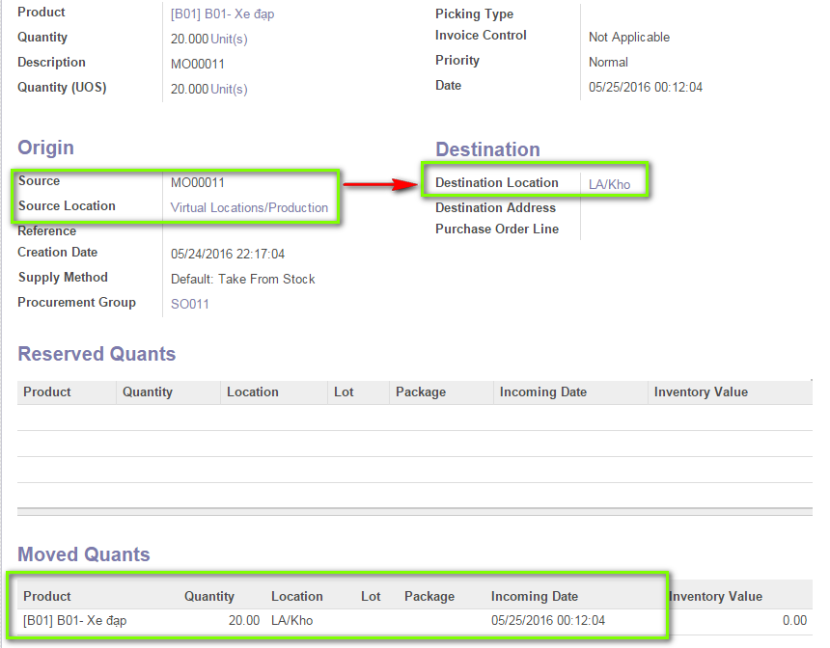
Nhập kho thành phẩm
Tạo Yêu cầu cung ứng
Tạo lệnh sản xuất
Gom hàng – Picking list
Kết xuất lệnh sản xuất
Xác thực lệnh sản xuất
Nhập kho

Slide 38
Demo Order Fulfillment with MTO Product
Sale Order
Check Delivery Availability
Check Manufacturing Order creation
Check Manufacturing Order availability
Purchase Order creation
Receiving Purchased Components
Production starts -> finish
PGI to complete Sale Order
Invoice 2 customer
Customer Payment
Vendor Payment
Run MRP (Scheduler)

Slide 39
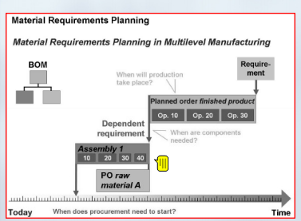
Usage of Routing & Work Center in Scheduling with MRP
PP Master Data
PP Processes
Question?
Production Strategies
Material requirements-Planning uses Backward Scheduling.
The required start-dates are determined based on pre-defined finish-dates.
Start of the Calculation:
Requirement for the Finished Product
Dependent Start-Date is based on the consumption date of the component which goes into the product that causes the requirement

Slide 40
MTO & MTS
Make to Stock (MTS): your customers are supplied from available stock. If the quantities in stock are too low to fulfill the order, a Purchase Order (according the minimum stock rules) will be generated in order to get the products required. Example: a classic distributor
Make to Order (MTO): when a customer order is confirmed, you procure or manufacture the products for this order. A customer order ‘Make to Order’ will not modify stock in the medium term because you restock with the exact amount that was ordered. Example: computers from a large supplier assembled on demand
Note: The Make to Stock logistical approach is usually used for high volumes and when the demand is seasonal or otherwise easy to forecast. The Make to Order approach is used for products that are measured, or very expensive to stock or have a short restocking time.
PP Master Data
PP Processes
Question?
Production Strategies

Slide 41
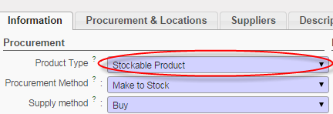
MTO & MTS scenario for Product type Stockable
PP Master Data
PP Processes
Question?
Production Strategies
Supply\ Proc | MTS Trigger is Forecast and Sale Demand (SO) | MTO Trigger is Sale Demand and Dependent Requirement | Company type
Buy | Check Stock first (warning if not enough) When not enough in stock -> Buy Buy with manual quantity (MPS) Buy with Re-Order Point ->Purchase Order creation with consideration of Oder Point Rule | Don’t check Stock (because we don’t stock it before hand) -> Buy Buy with manual quantity (MPS) Buy with Re-Order Point ->Purchase Order creation with the number = need (w/o OP rule) or Order Point consideration | Commercial
Produce | Check Stock first (warning if not enough) When not enough in stock -> Produce -> Production Order & Purchase Order for missing part(manufacturing Order) | Don’t check Stock (because we don’t stock it before hand) -> Produce -> Production Order & Purchase Order for missing part (manufacturing Order) | Manufacturing

Slide 42
PP Master Data
PP Processes
Question?
Production Strategies
Business Process of Production Planning & Detail Scheduling

Slide 43
Production planning & Detail scheduling processes
PP Master Data
PP Processes
Question?
Production Strategies
Master data:
Bill of Material
Work Center
Routing
Transaction data:
Forecasting Record
Master Production Scheduling Records
Production Order (Manufacturing Order)

Slide 44
Forecasting
Dự báo & lập kế hoạch sơ bộ
Bán hàng & phân phối
Sản xuất
Vật tư & Kho bãi
Kế toán trong Logistics

Slide 45
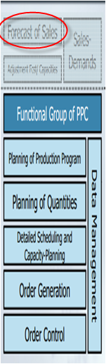
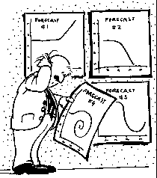
Forecasting
Forecasting is the foundation of a reliable SOP
Accurate forecasts are essential in the manufacturing sector
Overstocked & understocked warehouses result in the same thing: a loss in profits.
Forecasts are ALWAYS WRONG
Notes:
Supply chain planning, to a large degree, starts with forecasting. Matching supply and demand is an important goal for most firms and is at the heart of operational planning. It is also of significant importance as the overly optimistic Cisco foand in 2001 when it took a $2.2 Billion inventory write-down because of their ability to “forecast demand with near-scientific precision” 1. Since most production systems can’t respond to consumer demand instantaneously, some estimate, or forecast, of future demand is required so that the efficient and effective operational plans can be made.
Forecasts are always wrong, but some are “more wrong” than others. Forecasting the demand for innovative products, fashion goods, and the like is generally more difficult than forecasting demand for more “commodity-like” products that are sold on a daily basis. Aggregate forecasts of a group of similar products are generally more accurate than individual forecasts of the individual products that make up the group. Finally, the longer the forecast into the future, the less reliable the forecast will be.

Slide 46
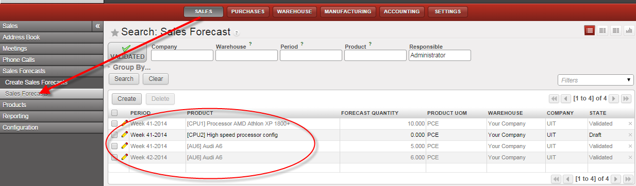
Forecasting (Cont)
Default OpenERP – Forecasting value must be filled manually
Note: install stock_planning module
Notes:
Supply chain planning, to a large degree, starts with forecasting. Matching supply and demand is an important goal for most firms and is at the heart of operational planning. It is also of significant importance as the overly optimistic Cisco foand in 2001 when it took a $2.2 Billion inventory write-down because of their ability to “forecast demand with near-scientific precision” 1. Since most production systems can’t respond to consumer demand instantaneously, some estimate, or forecast, of future demand is required so that the efficient and effective operational plans can be made.
Forecasts are always wrong, but some are “more wrong” than others. Forecasting the demand for innovative products, fashion goods, and the like is generally more difficult than forecasting demand for more “commodity-like” products that are sold on a daily basis. Aggregate forecasts of a group of similar products are generally more accurate than individual forecasts of the individual products that make up the group. Finally, the longer the forecast into the future, the less reliable the forecast will be.

Slide 47
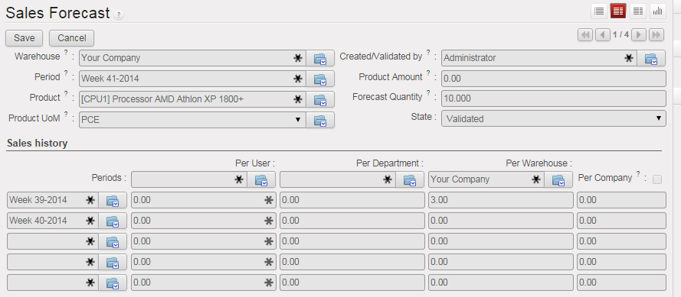
Forecasting (Cont)
Create Period
Load Sales history
Manual insert Forecast Quantity (External Calculation and Insert Manually)
Notes:
Supply chain planning, to a large degree, starts with forecasting. Matching supply and demand is an important goal for most firms and is at the heart of operational planning. It is also of significant importance as the overly optimistic Cisco foand in 2001 when it took a $2.2 Billion inventory write-down because of their ability to “forecast demand with near-scientific precision” 1. Since most production systems can’t respond to consumer demand instantaneously, some estimate, or forecast, of future demand is required so that the efficient and effective operational plans can be made.
Forecasts are always wrong, but some are “more wrong” than others. Forecasting the demand for innovative products, fashion goods, and the like is generally more difficult than forecasting demand for more “commodity-like” products that are sold on a daily basis. Aggregate forecasts of a group of similar products are generally more accurate than individual forecasts of the individual products that make up the group. Finally, the longer the forecast into the future, the less reliable the forecast will be.

Slide 48
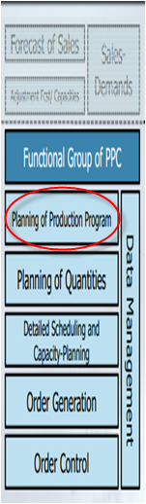
Planning of Production Program
Using Demand Program to determine production strategy (MTO, MTS)
Link between Strategic Planning (SOP) & Detailed Planning (MPS/MRP)
OpenERP is missing this part, bypass to MPS/MRP. Production strategy is assigned in Material Master
Forecast
Sales
Planned
Independent
Requirements
Customer
Independent
Requirements
Demand
Program
MPS / MRP

Slide 49
Planning of Quantity
Remember :
Master Production Scheduling (MPS)
Material Requirement Planning (MRP)
Lot-sizing

Slide 50
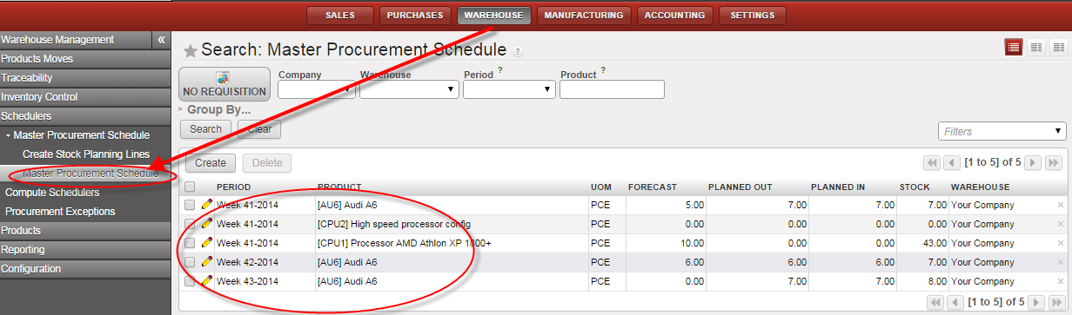
Planning of Quantity – Master Production Scheduling (MPS)
Calculate the 1st level of BOM (quantity of finished product need to be produced to meet the demand) by using MPS (master production scheduling)

Slide 51
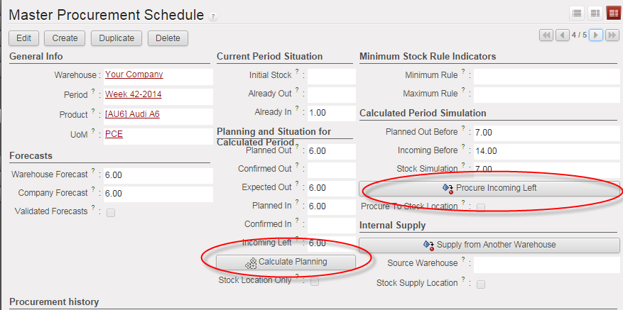
Planning of Quantity – Master Production Scheduling (cont)
Under consideration of Forecasting value, stock status in current period to plan the planned out quantity (quantity of delivery) and planned in quantity (quantity of procurement)
In OpenERP Decide number of procurement should be fulfilled in this period (click procurement incomming left button)

Slide 52
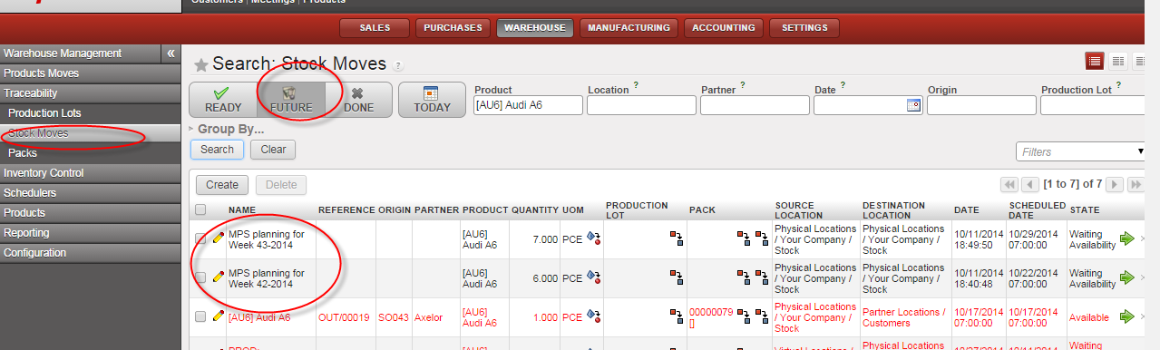
Planning of Quantity – Master Production Scheduling (cont)
Check MPS record in warehouse.
MPS is the planned quantity of finished product (in the future)

Slide 53
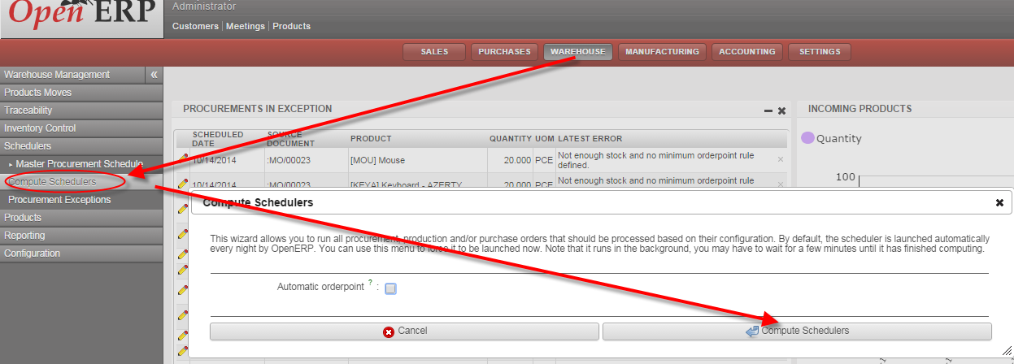
Planning of Quantity - MRP
While MPS gives us the planed quantity of Finished Product (independent requirement)
MRP is the next step, gives us the detail quantity of Dependent requirement.
MRP also does next step : Detail Scheduling

Slide 54

Planning of Quantity – MRP (cont)
MRP create Manufacturing Order (production order) and Purchase Order if the components or raw materials are missing
MRP
In-House
Production
MPS record/
Planned Req
External
Procurement
Convert to
Manufacturing
Orders
Purchase
Requisitions
Purchase
Orders
Schedule
Lines

Slide 55
Planning of quantity - Lot sizing
How much stock is needed to satisfy demand in the net requirements calculation.
This shortage quantity must now be covered by one or more receipts. The system calculates the receipt
quantity in the lot size calculation
Static
Based on fixed values in the Material Master
Periodic
Groups net requirements together from multiple periods
Optimum
Calculates the optimum lot size for a several periods of net requirements

Slide 56
Lot sizing- Oderpoint Rule
Where is Min and Max quantity of OpenERP
Lot Size
Reorder Point
Safety Stock
Replenishment Lead Time
Notes:
Min = Safety Stock
Max = Max of stock capacity
ReOrder Point= Point of time in which Manager orders the procurement (Purchasing or Producing)

Slide 57
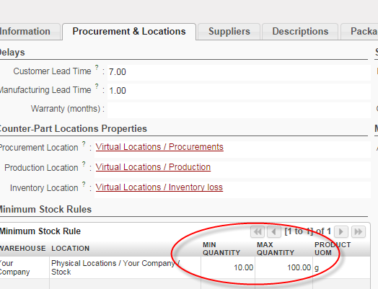
Lot sizing - Oderpoint Rule
Min quantity: this is the order point which procurement must be executed to fill the stock to Max quantity

Slide 58
Lot sizing - Static
Order Point Rule in OpenERP uses which rules

Slide 59
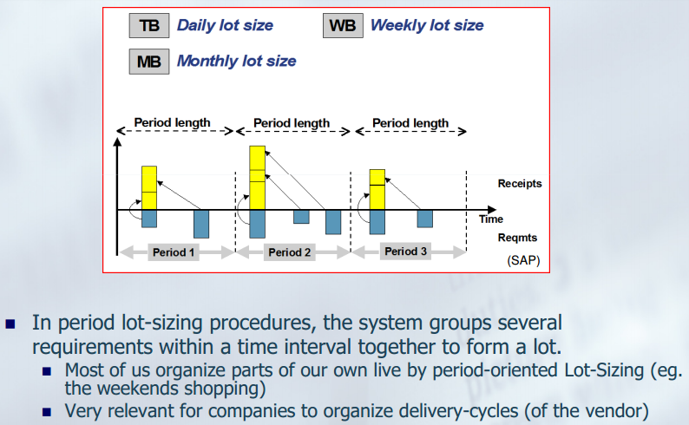
Lot sizing - Period

Slide 60
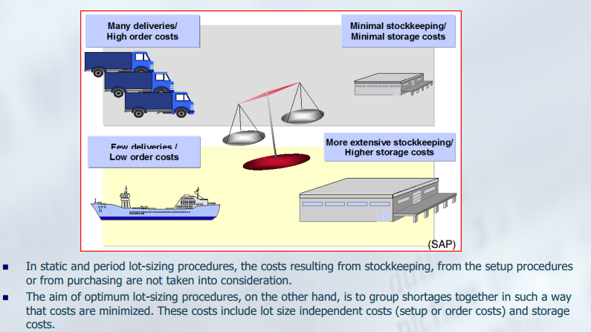
Lot sizing - Optimum

Slide 61
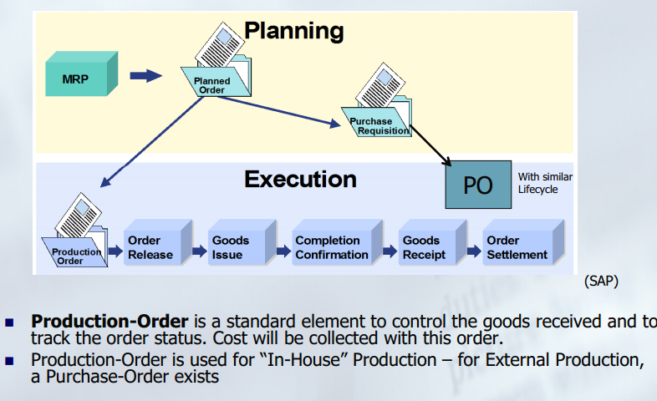
Production Order (Manufacturing Order)
MPS records

Slide 62
Production Order (Manufacturing Order)
Production orders are used to control production operations and associated costs
Production Orders define the following
Material produced
Quantity
Location
Time line (scheduled date)
Work involved (operations)
Resources used (Work Center)
How to costs are settled

Slide 63

Planning of Quantity – MRP (cont)
Planning board for Manufacturing with Calendar Interface

Slide 64

Planning of Quantity – MRP (cont)
Planning board for Manufacturing with Gantt Interface

Slide 65

Production Order (Manufacturing Order)
Location in this case means???
Where do these components come from?

Slide 66


Production Order (Manufacturing Order)
Work Order, what is it?
Where does it come from?

Slide 67

Production Order Master Data Integration
When a production order is created, various master data can be copied to the production order.
Copying makes maintaining production orders simpler because the system uses predefined data – but the data sometimes needs to be overwritten

Slide 68


Detail scheduling & capacity planning
MRP runs create Manufacturing Order with specific time relevant by using time parameters of work center and routing
But the system now can not check the overload of Work Center such as working more than working calendar. It just gives us the report so that we should reduce the works of this work center

Slide 69

Manufacturing Execution Process
Availability
Check
Production
Order Creation
Schedule
and Release
Shop Floor
Documents
Order Settlement
Goods
Issue
Goods
Receipt
Completion
Confirmation

Slide 70
Production Order Creation
PrO creation
Availability Check
Schedule and release
Shop floor Document
Good Issue
Complete Confirmation
Good Receipt
Order settlement
Production Order is generated by:
Manually
Automatic (MRP)
Check and change if need

Slide 71
Availability Check
PrO creation
Availability Check
Schedule and release
Shop floor Document
Good Issue
Complete Confirmation
Good Receipt
Order settlement
Automatic check to determine whether the component, production resource tools, or capacities in an order are available
Can be automatic or manually executed
Determines availability on the required date
Generates an availability log
Displays results of the check
Missing parts list
Reservations that could not be verified

Slide 72
Schedule & Release
PrO creation
Availability Check
Schedule and release
Shop floor Document
Good Issue
Complete Confirmation
Good Receipt
Order settlement
The time between scheduling and releasing an order is used for company checks and any preparation needed for the processing of the order
Once an order has been released it is ready for execution, we can at this time
Print shop floor documents
Execute goods movements
Accept confirmations against the order

Slide 73
Shop Floor Documents
PrO creation
Availability Check
Schedule and release
Shop floor Document
Good Issue
Complete Confirmation
Good Receipt
Order settlement
Shop Floor Documents are printed upon release of the Production Order, examples would be:
Component-based Lists
Material Withdrawal Slips, Pull List (consumption list)
Operation-based Lists
Time Tickets, Confirmation Slips

Slide 74
Material Withdrawal
PrO creation
Availability Check
Schedule and release
Shop floor Document
Good Issue
Complete Confirmation
Good Receipt
Order settlement
When a production order is created it references a BOM to determine the necessary components to produce the material.
It then places a reservation on each of the components.
Upon release of the order (or operation) you can withdraw the reserved materials from inventory
Reservation is updated
Inventory is updated
Costs are assigned to the order as actual costs

Slide 75

Confirmation
PrO creation
Availability Check
Schedule and release
Shop floor Document
Good Issue
Complete Confirmation
Good Receipt
Order settlement

Slide 76

Impacts of Confirmation
PrO creation
Availability Check
Schedule and release
Shop floor Document
Good Issue
Complete Confirmation
Good Receipt
Order settlement

Slide 77
Goods Receipt
MO creation
Availability Check
Schedule and release
Shop floor Document
Good Issue
Complete Confirmation
Good Receipt
Order settlement
Acceptance of the confirmed quantity of output from the production order into stock
Effects of the Goods Receipt
Updates stock quantity
Updates stock value
Price stored for future valuation changes
Production order is updated

Slide 78

Production Order Goods Movement
PrO creation
Availability Check
Schedule and release
Shop floor Document
Good Issue
Complete Confirmation
Good Receipt
Order settlement

Slide 79
Order Settlement
PrO creation
Availability Check
Schedule and release
Shop floor Document
Good Issue
Complete Confirmation
Good Receipt
Order settlement
Consists of settling the actual costs incurred in the order to one or more receiver cost objects
Receivers could include: a material, a cost center, an internal order, a sales order, a project, a network, a fixed asset
Purpose : Calculate cost of Good Sold – Basic for profit and lost calculation

Slide 80
Mapping Guttenberg Model with ERP Functions
Guttenberg Model
ERP functions
Sale Forecast
MTO/MTS
MPS
ReOder Point Rule
MRP run
Manufacturing Order Life cycle

Slide 81
Demo Forecasting – MPS – MRP - Execution
MO and PO should be creatted
Sale Forecast creation
Master Product Scheduling
MRP runs ( Compute Scheduler in OpenERP)
Check Manufacturing Order Creation
Rescheduling (change starting date..)
Check MO availability
Do Purchasing spare parts
Receiving spare part & settlement
Start Production
End

Slide 82


Final – Pull & Push Logistics
Manufacturer
Distributor
Customer
Manufacturer
Distributor
Customer
Pull & Push Product
Difference is on the Trigger of Production Flow
Push – Trigger is Manufacturer – MTS with forecast
Pull – Trigger is Customer – MTO
Pros & Cons???

Slide 83
Câu hỏi?

